Slide 1
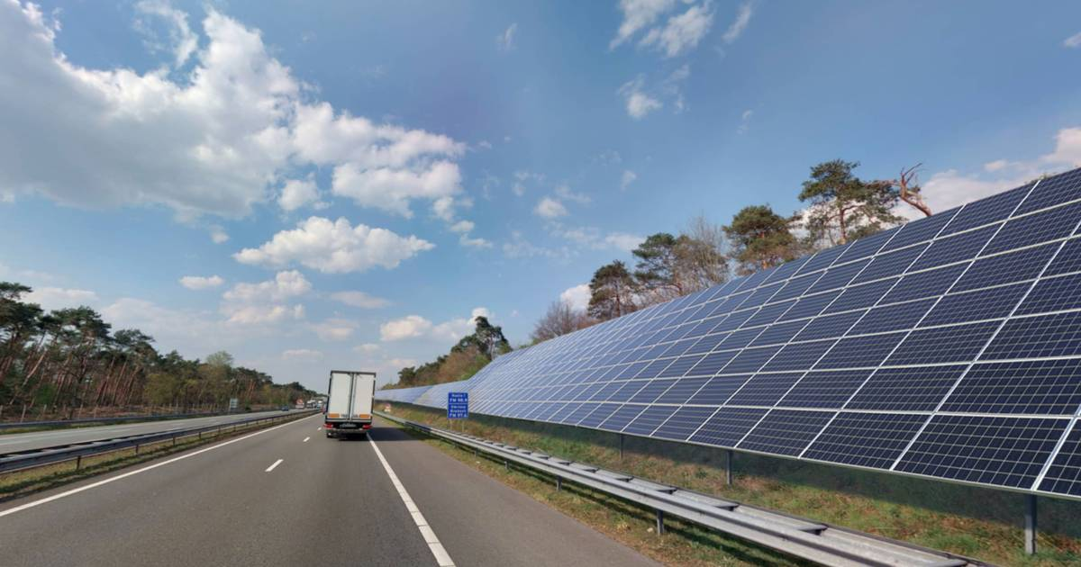

Energiecoöperatie Sterksel ??
25-04-2023

Slide 2


Agenda
  Introductie
    Rico Berix
    Projectbureau REScoop Limburg
    REScoop Limburg
Wat is een energiecoöperatie?
Het nut en belang van een energiecoöperatie
Activiteiten van een energiecoöperatie

Slide 3
Introductie - Rico Berix
Projectbureau REScoop Limburg
“Geen enkel duurzaam energie project zou verloren moeten gaan door een gebrek aan kennis, mensen of geld.”
Ondersteuning via lokale projectleiders met:
  Grootschalig opwek zon-PV en windenergie
  Energiecoaches verduurzamen woningen
  Energiescans verduurzamen MKB
  Beleids- en beoordelingskaders voor gemeentes
  Opstart en professionalisering nieuwe energiecoöperaties

Slide 4
Introductie - REScoop Limburg
Duurzame energiecoöperaties met > 20 leden in de provincie
Uitgangspunt: geldstromen binnen de regionale economie te houden en ten goede te laten komen van de eigen inwoners
Landelijk aangesloten bij Energie Samen
> 75% windmolens in Limburg in beheer energiecoöperaties
www.REScoopLimburg.nl

Slide 5
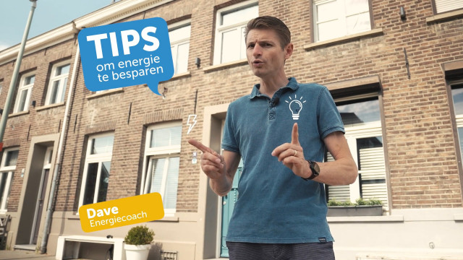
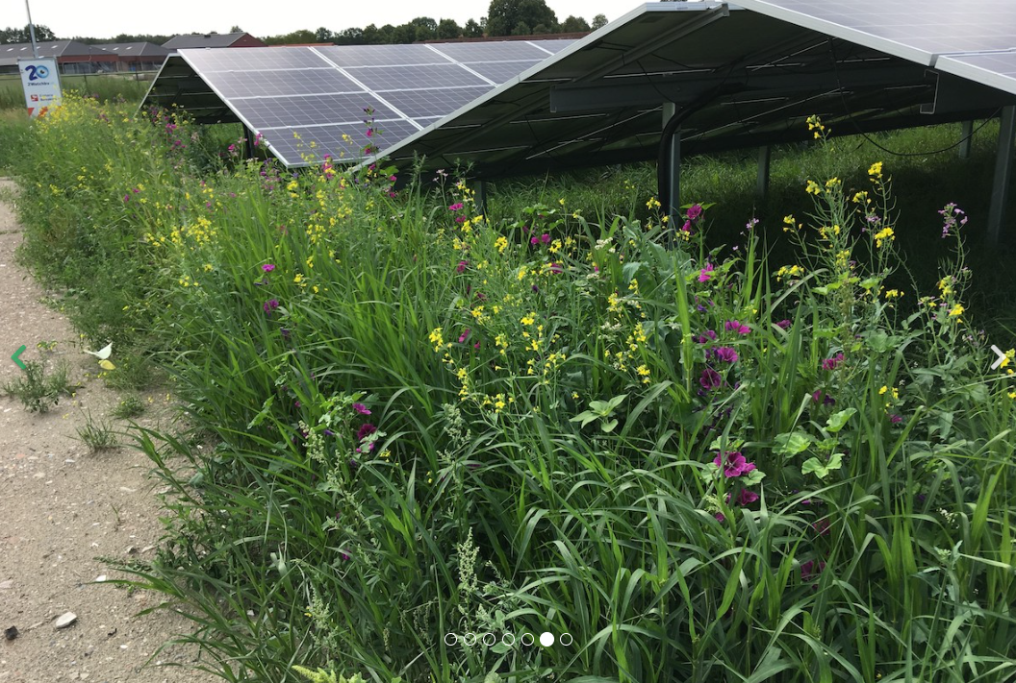
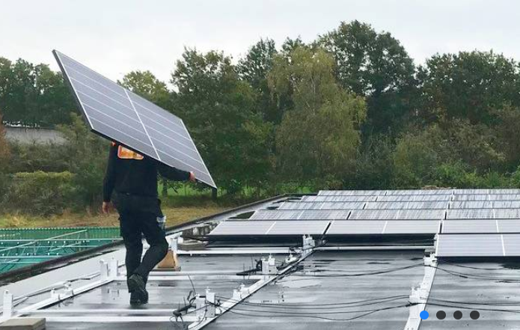
Onze projectleiders
>22 projectleiders grootschalig zon- en windenergie
80 energiecoaches voor verduurzaming van woningen
>8 projectleiders voor verduurzamen bedrijven (energiescans)

Slide 6
Referentieprojecten
Afgelopen <1,5 jaar:
Leudal Energie: zonneweide Nunhem (2,3 MWp)
WeertEnergie: zonneweide Leveroysedijk (5,5 MWp)
Provincie Limburg: De Wattmeesters (80 energiecoaches, 582 woningen)
Gemeente Voerendaal: beleids- en beoordelingskader zonne-energie
Maastricht University: zon op dak (>2,5 MWp; 5 locaties)
NeweCoop: zonnecarport Staatsbosbeheer (1 MWp)
Parkstad Zuid windmolens
RoerOm Energie: zon op dak (ca. 250 kWp)
EMEC: zon op dak (ca. 250 kWp)
…

Slide 7
Wat is een energiecoöperatie?
“Het gaat niet om het winnen van voorstanders, maar om het winnen van vertrouwen!”
Coöperatieve vereniging, lokale inwoners
Geen winstoogmerk
Draagvlak
Burgerparticipatie
  Procesparticipatie
  Verdeling lusten en lasten
Lokaal eigendom en zeggenschap
  Burgers zijn eigenaar
  Streven of eis minimaal 50% lokaal!
  Opbrengsten blijven in de regio

Slide 8
Het nut van een energiecoöperatie
7 coöperatieve principes!
Niet alleen de lasten, maar ook de baten blijven lokaal
Open en democratisch
Projecten zijn van en voor de leden!
  Eigen regie…
  Maar toch een grotere slagkracht door samen op te trekken (collectiviteit)

Slide 9
7 coöperatieve principes
Open en vrijwillig lidmaatschap
Democratische controle door de leden
Economische participatie van de leden
Autonomie en onafhankelijkheid
Onderwijs, vorming en informatieverstrekking
Samenwerking tussen coöperaties
Engagement voor de gemeenschap

Slide 10
Activiteiten van een energiecoöperatie
Opstart en organisatie:
  Vormen bestuur + functies
  Oprichting
  Communicatie
Energiebesparing / energiecoaches
  Opleiden
  Organiseren en uitvoeren
Lokale opwekprojecten
  Zon op dak (kleinschalig), financiering
  Vervolg zon (grootschalig) en windenergie + financiering!, draagvlak

